Slide 1
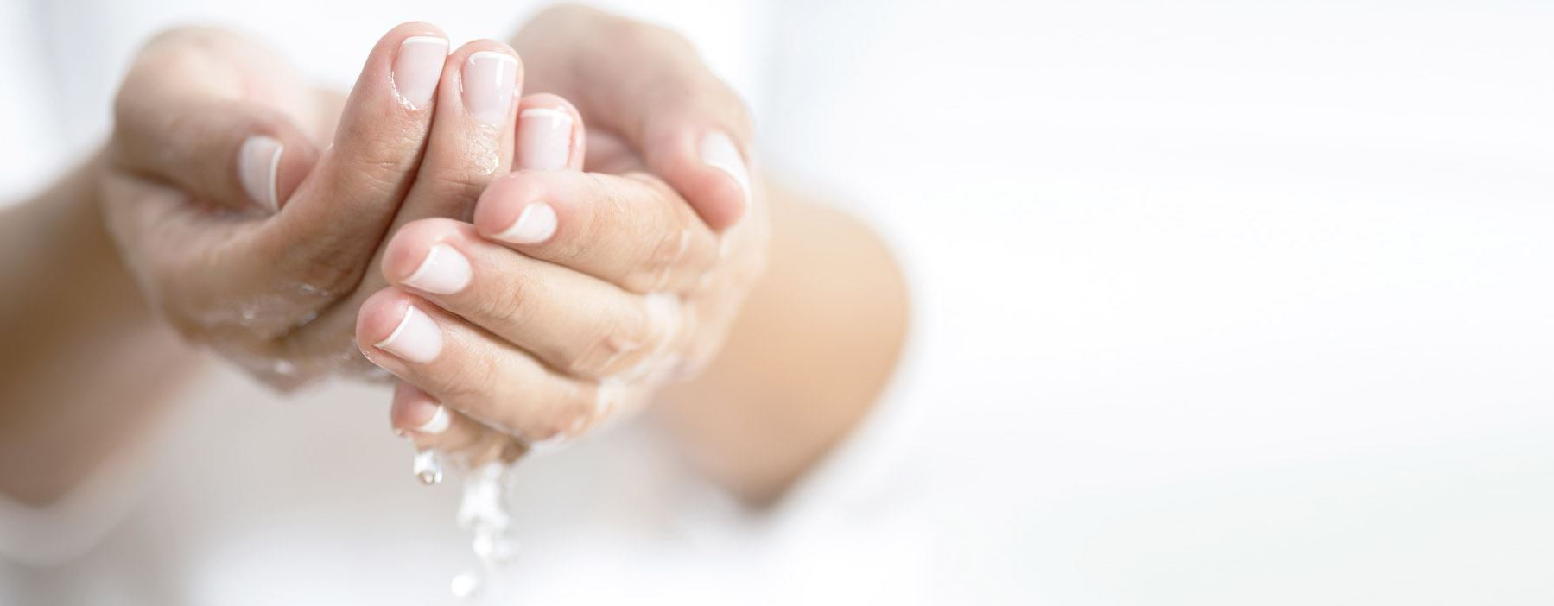
Živi zdravo – čuvaj pokrovni sustav

Slide 2
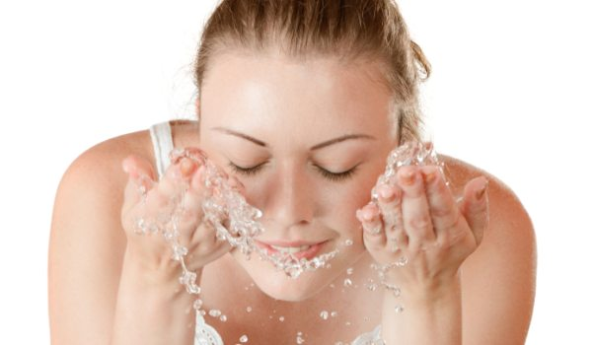
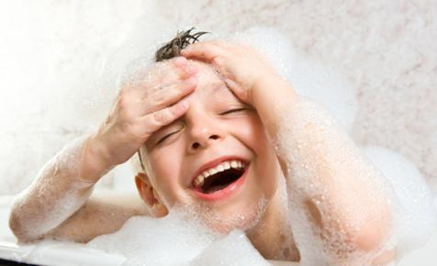
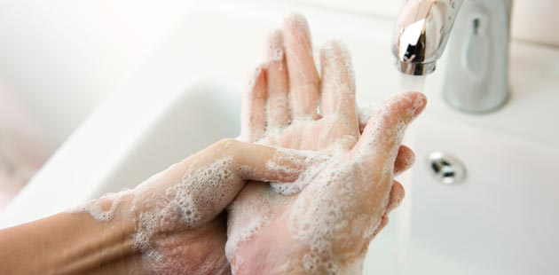
Na temelju promatranja priloženih slika odgovori na pitanja.
higijena kože
Odumrle stanice kože, izlučeni znoj i loj te druge nečistoće podloga su za razvoj mikroorganizama koji uzrokuju neugodne mirise ali i različite bolesti.
Koji pojam povezuje sve postupke prikazane na slikama?
Zašto su prikazani postupci važni za očuvanje kože?

Slide 3
Prepiši rečenice u bilježnicu i dopuni pojmovima koji nedostaju.

Živi zdravo – čuvaj pokrovni sustav
Osobna _________ važna je za očuvanje zdravlja kože.
Nečistoće na koži podloga su za razvoj _________________.
Mikroorganizmi mogu uzrokovati _________ mirise ili _________ kože.

Slide 4
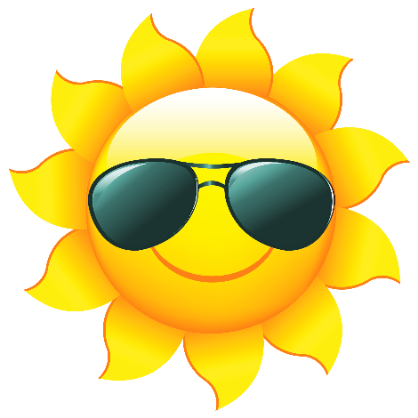
Precrtaj u bilježnicu shematski prikaz i popuni podatcima koji nedostaju.

IZLAGANJE SUNCU
KORISNO je zbog…
OPASNO je zbog …

Slide 5
Na temelju promatranja priloženih slika odgovori na pitanja.
MELANOM
Potrebno je zaštiti se od prejakog sunčevog zračenja i redovito kontrolirati promjene na koži.
Koju bolest kože prikazuju slike?
Koje je mjere važno poduzimati u sprječavanju razvoja i posljedica razvoja ove bolesti?

Slide 6
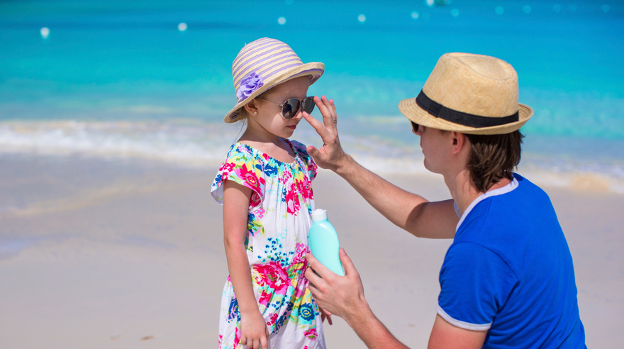
Na temelju promatranja priložene slike u bilježnicu zapiši kojim se postupcima možemo zaštiti od štetnog djelovanja Sunčeva zračenja.
Postupci zaštite pri boravku na suncu
-
-
-
-
-


Slide 7
Na temelju promatranja priloženih slika odgovori na pitanja.
RANE
prva pomoć → zaustavljanje krvarenja, sprečavanje nastanka infekcije, smanjenje bolova
Koje ozljede kože prikazuju priložene slike?
Koje je postupke prve pomoći potrebno primijeniti kod ovakvih ozljeda?

Slide 8
Na temelju promatranja priložene slike odgovori na pitanja.
prva pomoć
→ smanjiti djelovanje topline i opasnost od infekcije, ublažiti bolove
→ s opečenog mjesta ne trgati odjeću
OPEKLINA
Koju ozljedu kože prikazuje priložena slika?
Koje je postupke prve pomoći potrebno primijeniti kod ove ozljede?

Slide 9
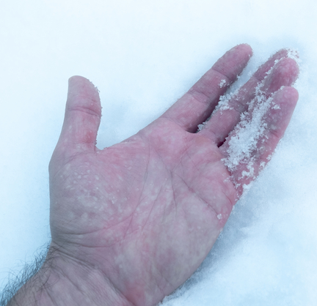
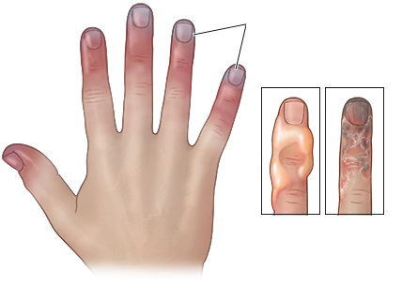
Na temelju promatranja priloženih slika odgovori na pitanja.
SMRZOTINE
smanjiti djelovanje hladnoće i opasnost od infekcije,
ublažiti bolove
→ potražiti pomoć liječnika
Koju ozljedu kože prikazuju priložene slika?
Koje je postupke prve pomoći potrebno primijeniti kod ove ozljede?

Slide 10
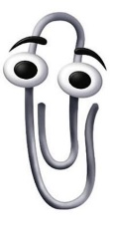
Zaštita tijela u ulozi održivosti života
Prisjeti se razlike u volumenima
leda i tekuće vode te zaključi zašto se stvaranjem ledenih kristalića uništavaju stanice?
stvaranjem ledenih kristalića povećava se volumen vode u odnosu na tekuće stanje i stanice pucaju

